Slide 1
新型コロナウイルス感染症の
拡大防止に関するお願い
発熱やせき・息切れ、強いだるさ（倦怠感）などの症状があり、新型コロナウイルスの感染が疑われる方は、来局する前に、必ず最寄りの帰国者・接触者相談センターもしくは医療機関に電話で相談し、指示を受けていただきますようお願いいたします。
◆ ◆ ◆ ◆ ◆ ◆ ◆ ◆ ◆ ◆ ◆ ◆ ◆
◇ 発熱（37.5℃以上）・咳などの症状がある方
◇ 新型コロナウィルス検査で陽性だった方
◇ 疑いのある方（PCR検査の結果待ちの方も含む）
◇ 疑いのある方と接触されたことのある方
◇ 14日以内に海外等に渡航歴がある方
薬局に入る前に、電話連絡をお願いします
薬局
☎︎ ー ー

Slide 2
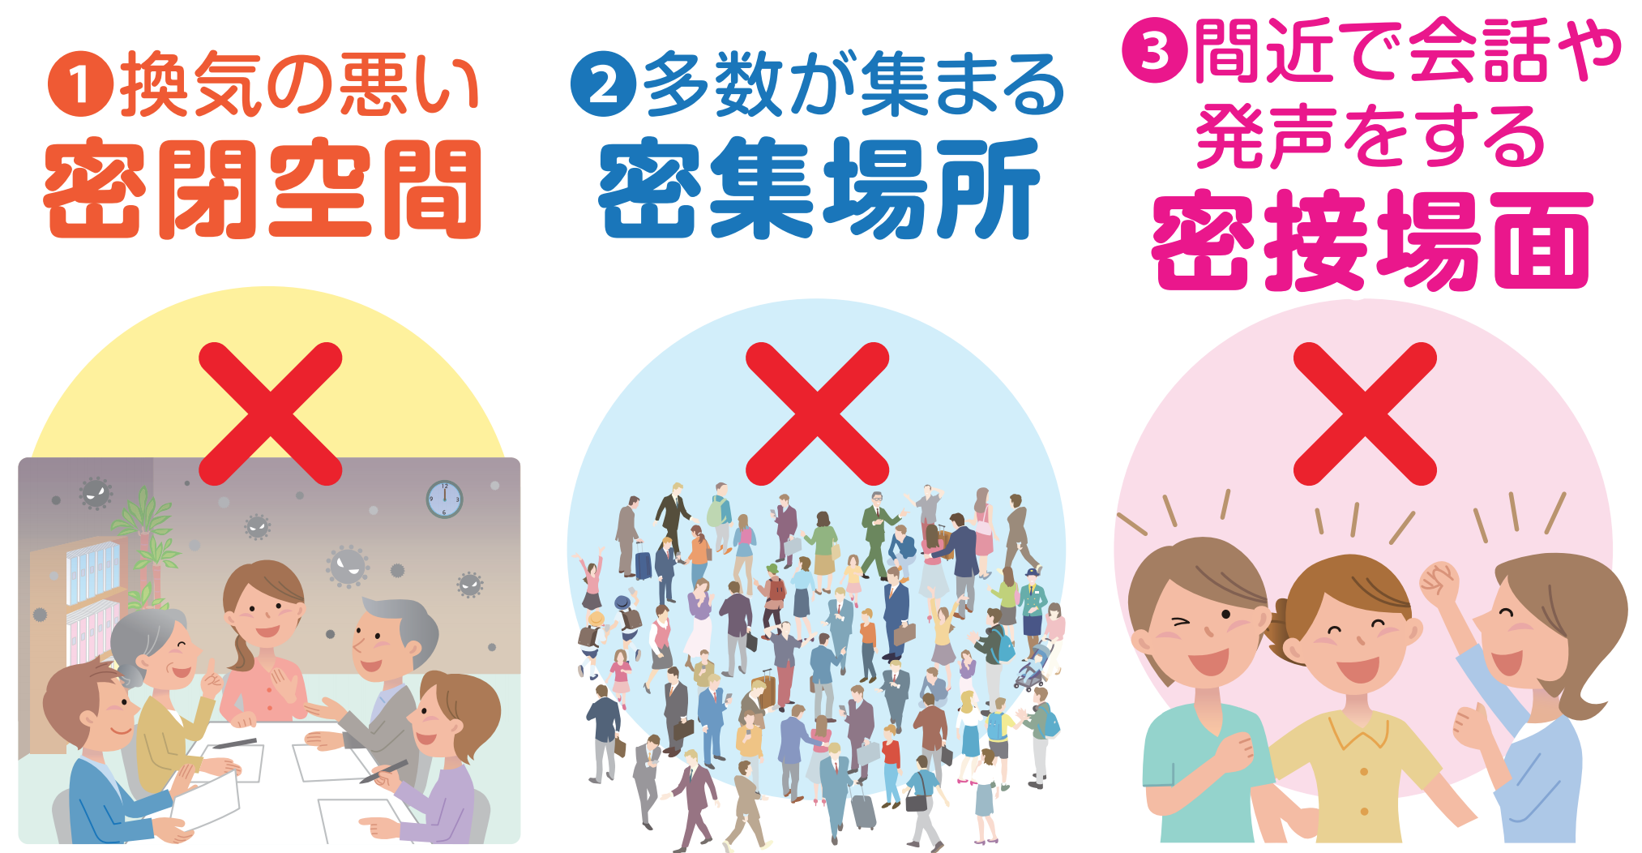
薬局内待合スペースに関する
ご協力のお願い
新型コロナウイルス感染症の拡大防止の観点から、密閉・密集・密接の３密を避ける対策を取っております。
◆ ◆ ◆ ◆ ◆ ◆ ◆ ◆ ◆ ◆ ◆ ◆ ◆
◇ 密閉を防ぐため、換気を目的とし、入口・窓等を
開放しております
◇ 密集を防ぐため、御座りいただける待合スペース
の椅子の間隔を制限しております(1.5〜2m程度)
◇ 密接を防ぐため、職員のマスク・メガネ等の着用、
窓口等への仕切・カーテン等を設置しております
薬局

